Slide 1


Исследовательский анализ данных маркетплейса Amazon
Изучение структуры продаж, динамики заказов и сегментации покупателей на платформе Amazon.
Исследование выполнил Олег Герасимчук
В рамках курса Аналитика данных

Slide 2
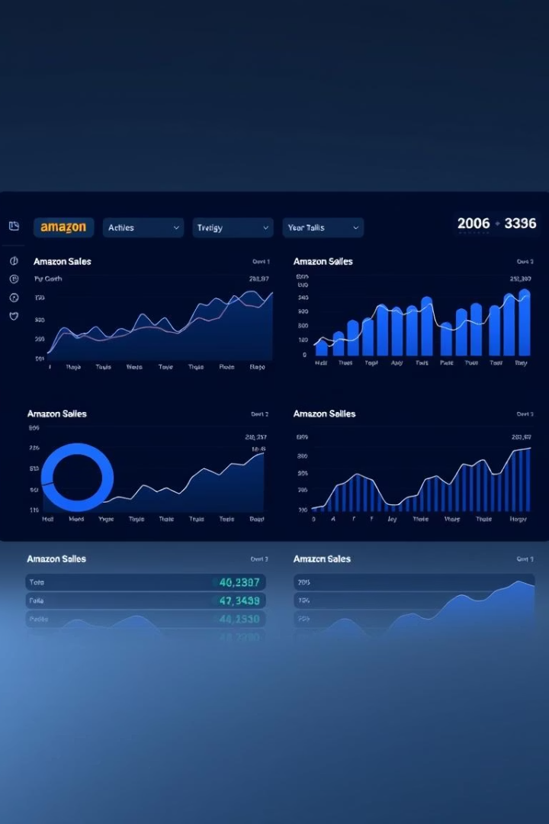
Исследовательский анализ данных
Представляем углубленный анализ данных маркетплейса Amazon, проведенный нашей командой экспертов. Этот обзор охватывает ключевые аспекты структуры продаж, поведения покупателей и динамики товаров, предоставляя ценные сведения для стратегического планирования.

Slide 3




Цель исследования
Структура и динамика продаж
Сегментация покупателей
Выявление различных групп клиентов и их характеристик.
Изучение ключевых показателей продаж и их изменений.
География и популяризация товаров
Анализ распространения товаров по регионам и их популярности.

Slide 4





Общая структура исследования
Загрузка и подготовка данных
Начальный этап сбора и очистки.
Описание и анализ данных
Изучение уникальных сущностей и географии.
Временная динамика
Анализ продаж по месяцам.
Категории и популярность
Классификация товаров и бестселлеры.
Выводы и рекомендации
Обобщение результатов и дальнейшие шаги.

Slide 5




Подготовительная работа
Сбор и загрузка данных
Данные собраны из различных источников и загружены в систему.
Предварительное исследование
Выполнен первоначальный анализ наборов данных для понимания структуры.
Проверка данных
Проверено наличие дубликатов и пропущенных значений.

Slide 6
Подготовка данных
Этапы обработки
Результаты
Приведение типов данных.
Количество записей уменьшилось с 1687 до 999. Это значительно улучшило качество данных.
Преобразование формата даты.
Удаление дублированных записей.
Заполнение отсутствующих значений.

Slide 7
Типы данных
Форматы полей
Преобразование данных
Объем записей
DateTime для временных меток.
Получено 99 тысяч уникальных записей.
Поле "Order Date" приведено к корректному формату.
Integer для количественных показателей.
Это обеспечивает достаточную выборку для анализа.
Обеспечена точность временных данных.
Float для дробных значений.

Slide 8

Пропущенные значения
Анализ пустых ячеек
Проведено выявление всех ячеек без данных.
Заполнение недостающих данных
Использованы статистические методы для восполнения пробелов.
Методы заполнения
Применены Median и Mode для обеспечения точности.

Slide 9

Анализ уникальных заказов
9994
100%
Уникальных заказов
Точность данных
Общее количество уникальных транзакций.
После очистки данных обеспечена высокая точность.
2D
Визуализация
Пространственная диаграмма для анализа распределения.

Slide 10
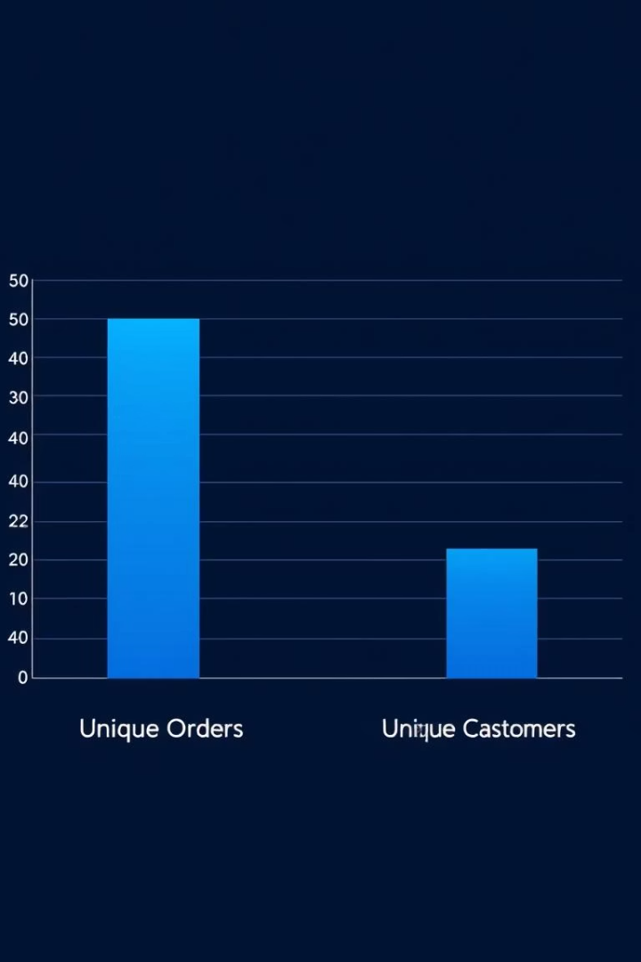
Описание исходных данных
1687
Уникальных заказов
Общее количество различных транзакций.
693
Уникальных клиентов
Число отдельных покупателей.
Соотношение заказов к клиентам указывает на повторные покупки. Это свидетельствует о лояльности клиентов.

Slide 11
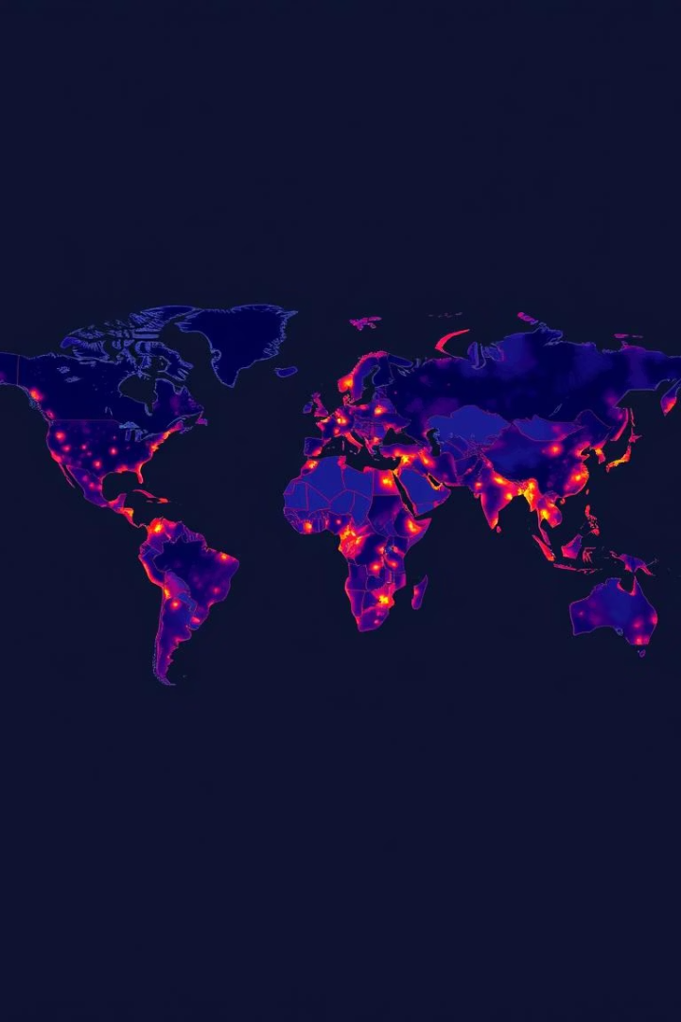
Географическое распределение
Картограмма плотности
Лидерство США
США демонстрируют наибольший объем заказов.
Наглядно показывает концентрацию заказов по странам.
Глобальный охват
Подтверждено широкое присутствие маркетплейса.

Slide 12
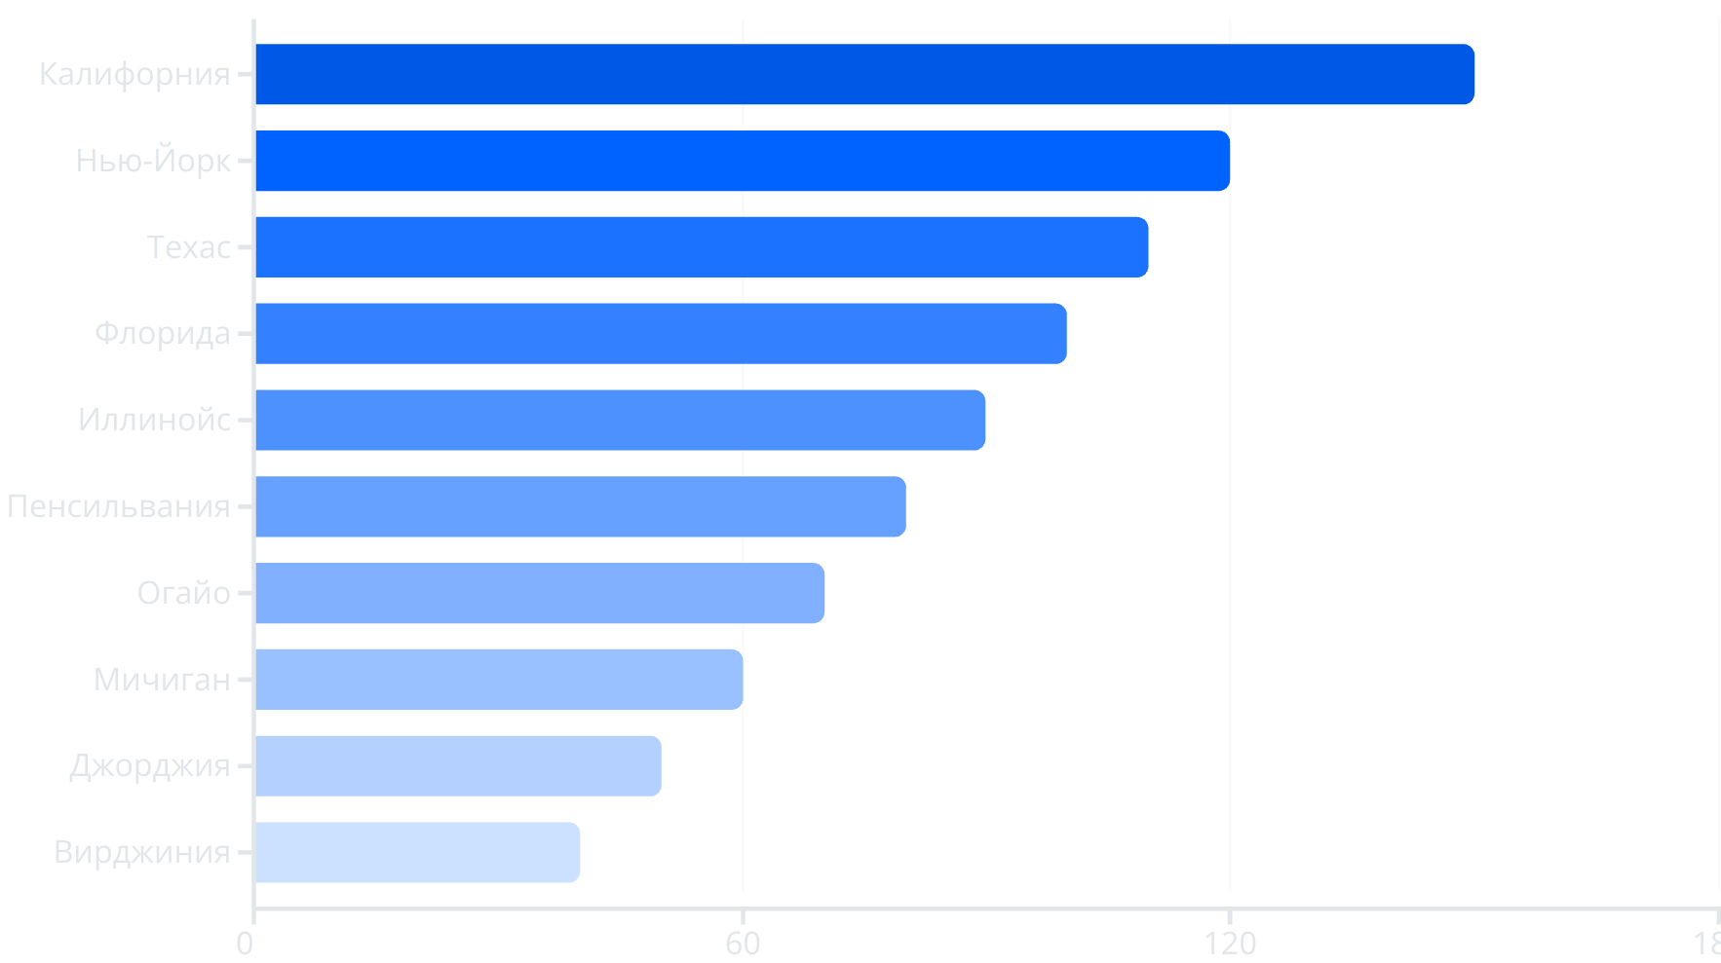
Географическое распределение заказов
Калифорния лидирует по числу заказов. Крупные города являются ключевыми точками концентрации продаж.

Slide 13
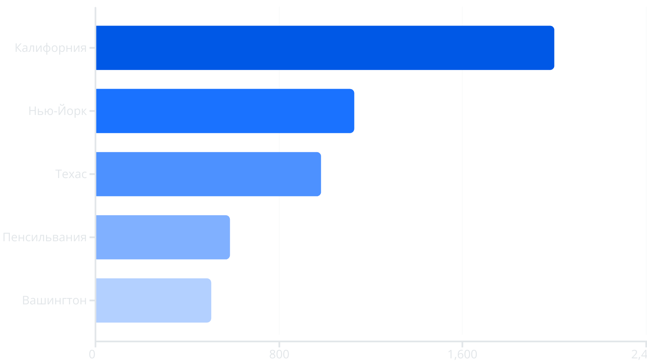
Продажи по регионам
На гистограмме представлены региональные продажи. Пятью ведущими штатами по количеству заказов являются Калифорния, Нью-Йорк, Техас, Пенсильвания и Вашингтон.

Slide 14
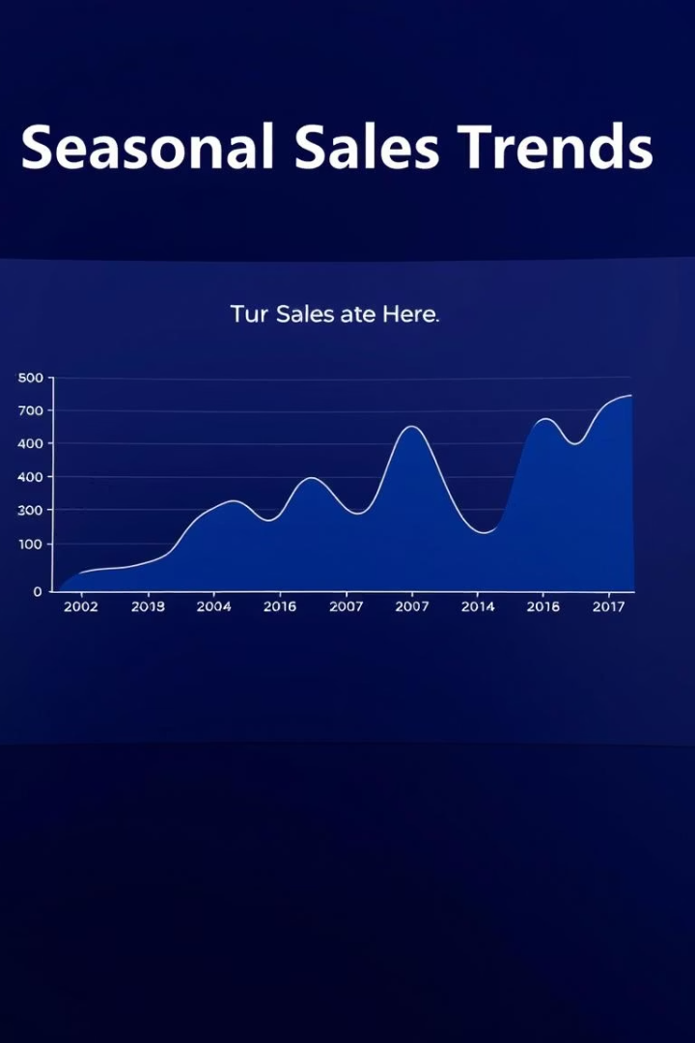
Временная динамика продаж
1
Январь-Март
Начало года с умеренным ростом продаж.
2
Апрель-Июнь
Устойчивый рост, приближение к пиковым значениям.
3
Июль-Сентябрь
Пиковые сезоны продаж, высокий объем транзакций.
4
Октябрь-Декабрь
Небольшое снижение активности после пиков.

Slide 15
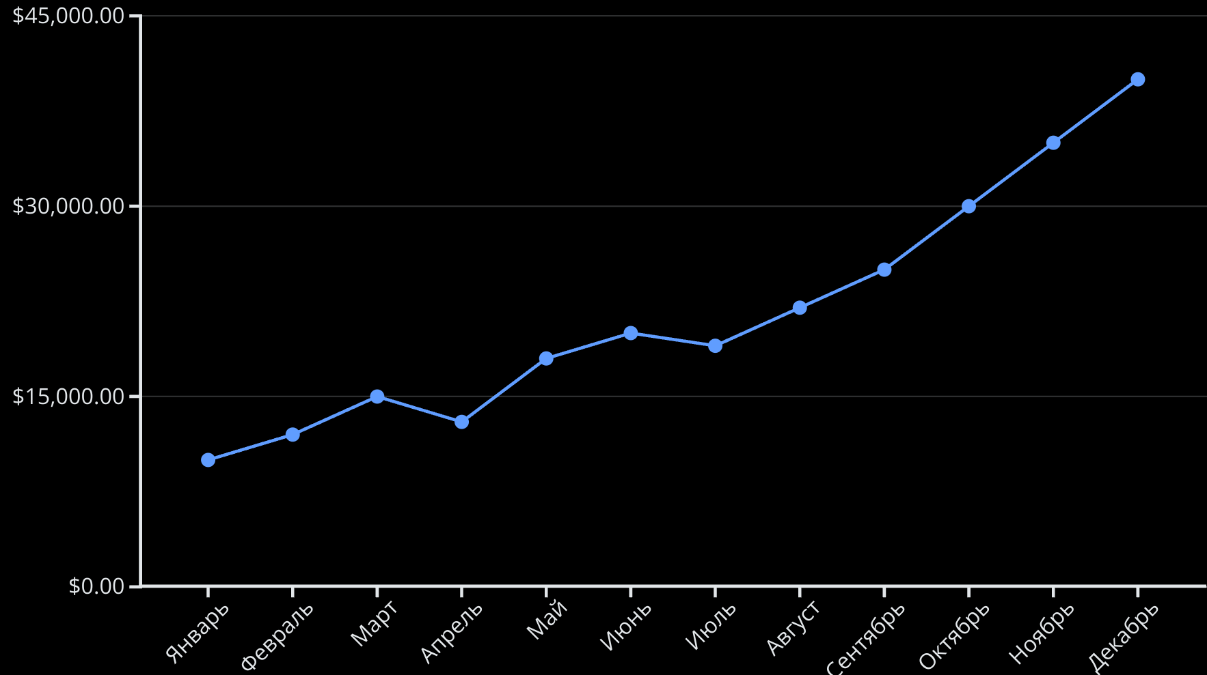
Временная динамика продаж
Пик продаж приходится на ноябрь-декабрь, что связано с праздничным сезоном. Снижение наблюдается в начале года.

Slide 16








Сегментированная продажа товаров
Office Supplies
Furniture
35% от общего объема продаж. Лидер по количеству.
30% от общего объема продаж. Важная категория.
Остальные
Technology
15% от общего объема продаж. Включает другие категории.
20% от общего объема продаж. Значимый сегмент.

Slide 17



Классификация товаров по категориям
Мебель
30% от общего объема продаж. Столы, стулья, шкафы.
Офисные принадлежности
Технологии
35% от общего объема продаж. Ручки, бумага, блокноты.
35% от общего объема продаж. Ноутбуки, смартфоны, принтеры.
2
1
3
Технологии и офисные принадлежности составляют наибольшую долю. Мебель также занимает значительную часть продаж.

Slide 18

Особенности географической картины продаж
Региональные различия
Городские зоны
Профиль покупателя
Западное побережье предпочитает технологии. Центральные штаты фокусируются на офисных принадлежностях.
В крупных городах спрос на все категории высок. Пригороды чаще покупают мебель и бытовые товары.
В городах преобладает молодой, технологически подкованный покупатель. В сельских районах — более консервативные предпочтения.

Slide 19

Статистика популярности товаров
1
Топ-10 бестселлеров
2
Продажи на душу населения
3
Влияние акций
Определены самые популярные товары. Это указывает на ключевые сегменты рынка.
Акции и распродажи значительно увеличивают объемы продаж. Особенно для электроники и мебели.
Показатели варьируются по регионам. Это демонстрирует различия в покупательной способности.

Slide 20
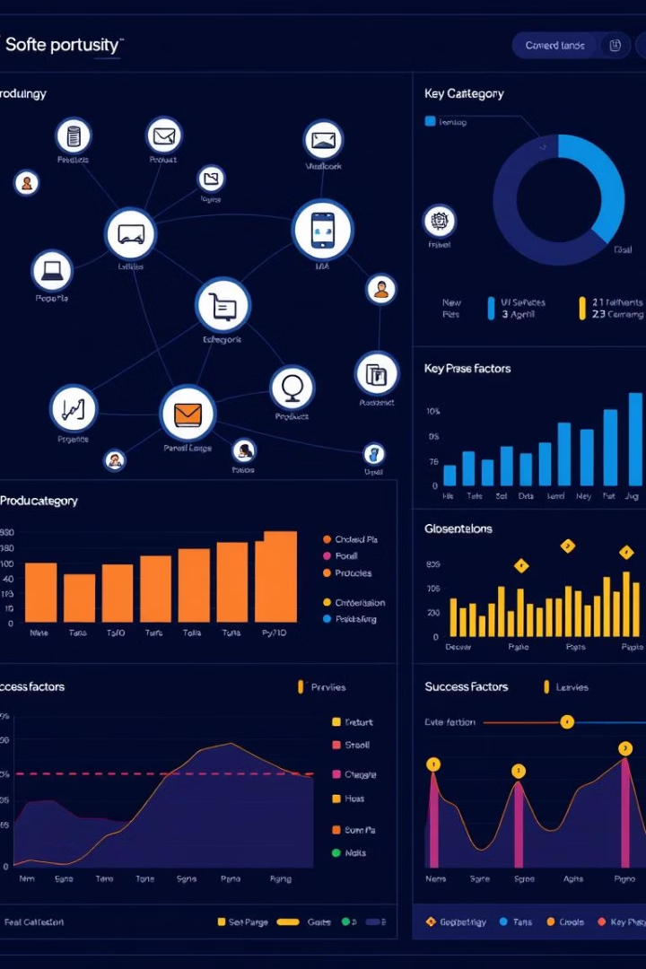
Расширенная аналитика товарных категорий
1
Глубокий анализ портфеля
Выявлены взаимосвязи между категориями. Это позволяет оптимизировать ассортимент.
2
Ключевые показатели
Определены KPI для каждой категории. Это помогает оценить эффективность.
3
Факторы успеха
Выявлены драйверы роста различных категорий. Это позволяет применять успешные стратегии.

Slide 21

Обзор стратегии продаж
На этой презентации мы рассмотрим ключевые аспекты наших продаж, сосредоточившись на горячих точках и аналитике данных. Мы изучим детали городского анализа, продуктовые лидеры и профили покупателей.

Slide 22
Горячие точки продаж
Мы видим, что Калифорния и Нью-Йорк являются центрами заказов.
Калифорния
Нью-Йорк
Высокая концентрация заказов.
Значительный объем продаж.
Технологические хабы
Финансовый центр
Активный рынок
Высокий спрос

Slide 23



Детали городского анализа
Продажи значительно варьируются от города к городу.
Структурный анализ
Продажи по городам показывают уникальные паттерны.
Спрос мегаполисов
Каждый мегаполис имеет свои особенности спроса.

Slide 24
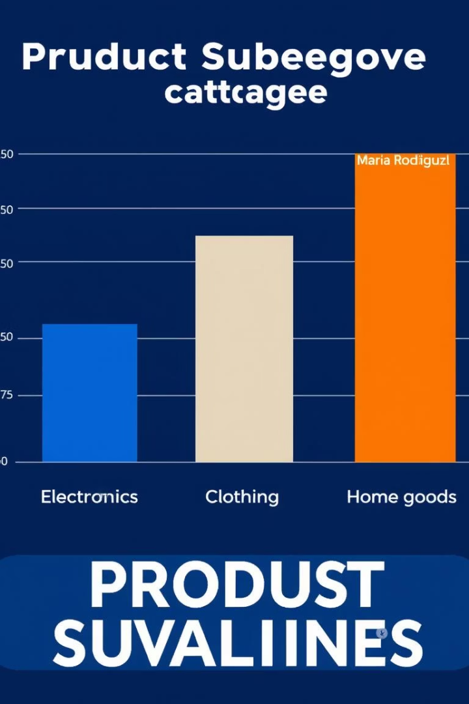
Аналитика субкатегорий
Изучение подкатегорий помогает выявить лидеров.
Гистограммы
Лидеры продаж
Визуализация продаж по подкатегориям.
Определение самых популярных подкатегорий.
Потенциал роста
Выявление перспективных ниш.

Slide 25




Сравнение городских продаж
Нью-Йорк, Лос-Анджелес, Чикаго - наши главные рынки.
New York
Лидер по объему продаж.
Los Angeles
Значительный вклад.
Chicago
Высокий потенциал роста.

Slide 26



Локальное поведение покупателей
Культурные различия влияют на покупательское поведение.
2
Культурное воздействие
Учет особенностей региона.
Региональные модели
1
Понимание местных привычек.
Адаптация предложений
Персонализация маркетинга.
3

Slide 27

Регион-центры потребления
Определяем центральные зоны притяжения спроса.
1
Центральные регионы
Высокий спрос, ключевые зоны.
2
Зоны притяжения
Географические концентрации потребителей.
3
Стратегии развития
Оптимизация логистики.

Slide 28
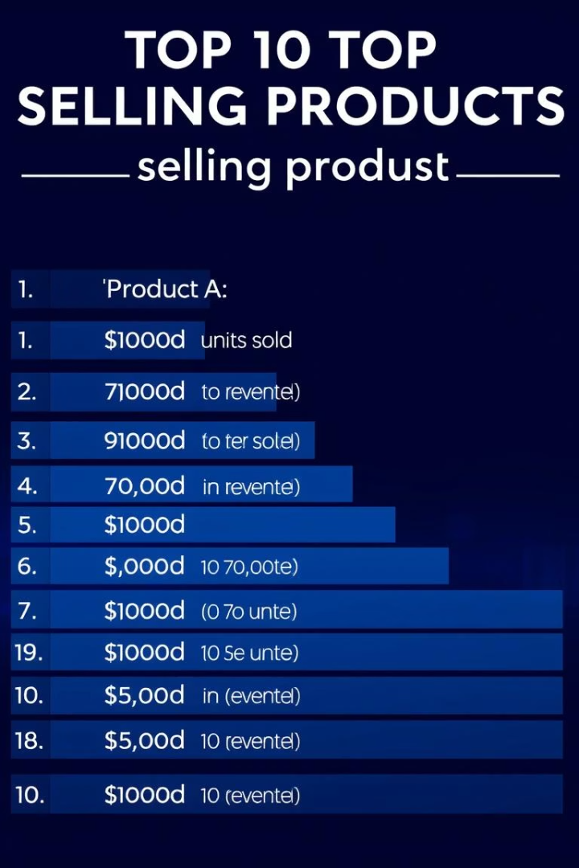



Продуктовый лидер топ-10
Идентификация самых покупаемых товаров.
Product Name
Название товара.
Quantity Sold
Продано единиц.
Revenue
Общий доход.

Slide 29

Профиль среднего покупателя
Создаем портрет идеального клиента маркетплейса.
Идеальный клиент
Кто наш основной потребитель?
Потребительские привычки
Как часто покупают, что предпочитают?
Предпочтения
Что мотивирует их к покупке?

Slide 30
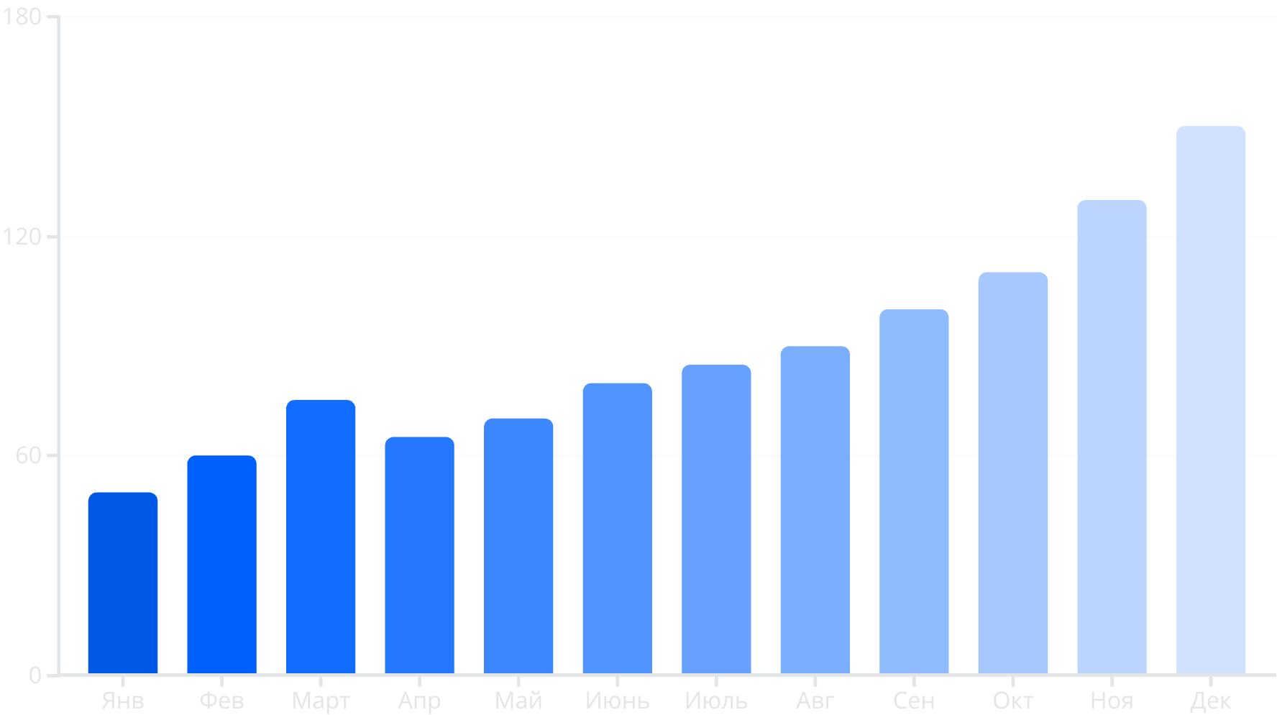
Сезонность продаж
Продажи возрастают в праздничный сезон.
Продажи значительно возрастают в конце года.

Slide 31

Анализ финансовых показателей и операций
Этот отчёт предоставляет ключевые данные о влиянии скидок на продажи, финансовых результатах, эффективности цепочки поставок и прогнозах спроса.

Slide 32
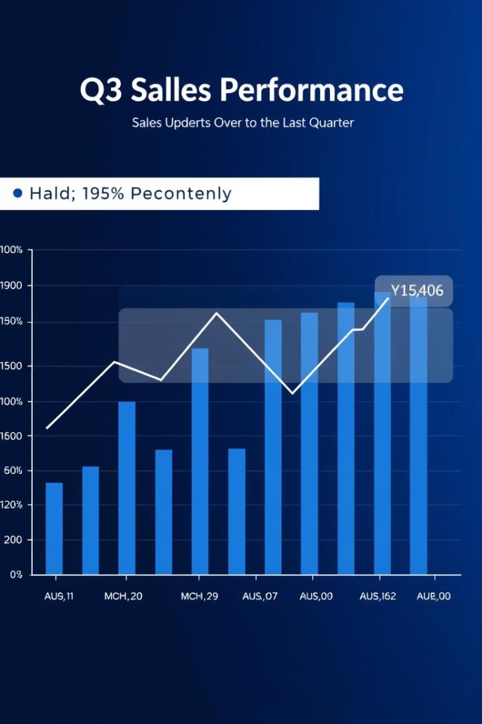
Влияние скидок на продажи
Влияние скидок
Прямая корреляция с общим оборотом
Средняя скидка
Составляет примерно 15%
Привлечение клиентов
Скидки стимулируют новых покупателей
Увеличение лояльности
Повторные покупки растут

Slide 33
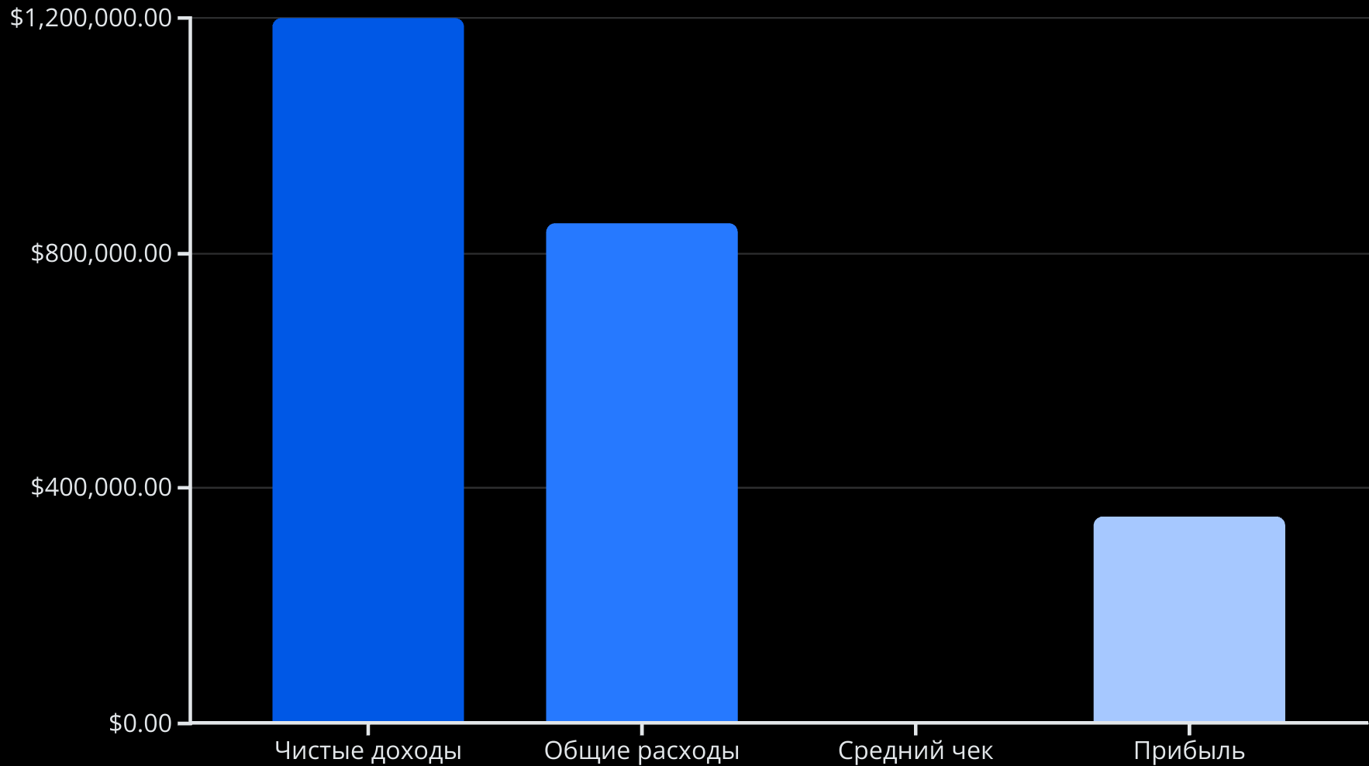
Итоги по основным метрикам
Представлена табличная сводка важнейших финансовых показателей: чистые доходы, общие расходы и средний чек.

Slide 34
Уровень эффективности канала поставок
Standard
Express
Next-day
Экономичность, широкое покрытие
Быстро, но дороже
Максимальная скорость
1-2 дня доставка
Доставка на следующий день
2-5 дней доставка
Высокая надёжность
Низкая стоимость
Премиум-сегмент
Эффективность логистики — ключевой фактор конкурентоспособности на рынке.

Slide 35




Финансовый баланс
Прибыль
По продуктовым линиям: X, Y, Z
Продукт А: +15%
Продукт Б: +10%
Убытки
Выявленные по продуктовым линиям
Продукт В: -5%
Продукт Г: -2%
Чистая маржа
На каждую продажу: ~N%
Оптимизация затрат
Увеличение рентабельности

Slide 36








Прогноз будущего спроса
Анализ данных
Прогноз квартала
На основе прошлых периодов
Рост на 7-10%
Адаптивность
Стратегия роста
Быстрое реагирование на рынок
Укрепление позиций

Slide 37

Основные проблемы и ограничения
Факторы риска
Неполные сведения
Неопределённость в моделях данных
Пробелы в исходных данных
Устаревшие данные
Неактуальная информация

Slide 38

Заключение
Мы рассмотрели ключевые аспекты финансового и операционного анализа.
Ключевые выводы
Определены основные драйверы и барьеры
Рекомендации
Предложения для улучшения показателей
Дальнейшие шаги
Планирование будущих действий
Благодарим за внимание!

Slide 39



Спасибо за внимание
Олег Герасимчук
Эксперт по анализу данных
Свяжитесь по телефону
+7 905 319 25 93
Напишите на почту
olegavsim@gmail.com

